Slide 1
Proxy transparent et anonyme

Slide 2
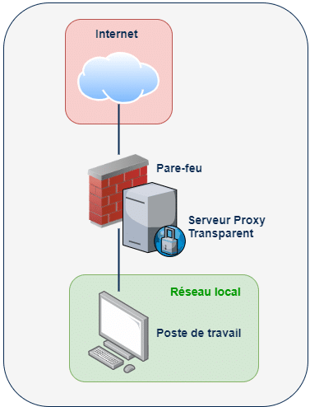
Le proxy transparent, késako?
Un proxy transparent (ou implicite) permet de filtrer les requêtes utilisateurs sans changer l’adresse IP, contrairement au proxy de base qui peut la changer. C’est le proxy « basique » qui va filtrer les requêtes afin d’autoriser ou intercepter un site.
Le proxy transparent peut être installé à notre insu.

Slide 3
Les + du proxy transparent
Peut être utilisé pour surveiller le contenu d’une adresse et la chiffrer (afin de le rendre illisible). Si un contenu malveillant est détecté, le proxy transparent le rejette.
Réduit la latence et permet une largeur de transmission élevée
Prévient les attaques par déni de service (DDoS) qui consiste à saturer une machine de requêtes afin de la rendre inutilisable.
Permet aux entreprises de limiter l’accès à des contenus malveillants ou illicites
Grâce à la compression de données, le proxy transparent peut permettre une meilleure performance réseau

Slide 4
Les – du proxy transparent
Problème de réseau :
Si le proxy est mal configuré, il peut considérablement ralentir le réseau voir même créer des échecs de connexion.
Interception du trafic et Fuite de données :
Si le proxy transparent a été piraté, tout le trafic sera soumis à l’espionnage. Un seul piratage pourra donc avoir accès à d’énormes volumes de données sensible.
LA détection :
En fonction de la config, le proxy transparent peut rapidement être identifié
Un proxy transparent est sûr pour les personnes qui tentent d’accéder à Internet tant qu’il n’a pas été infiltré par un hacker cherchant à voler des informations sensibles. À moins que cette situation ne se produise, un proxy transparent envoie simplement des demandes Web jusqu’à leur destination, ce qui peut obliger l’utilisateur à saisir d’abord les informations d’accès.

Slide 5
Le proxy anonyme, kesako too
Un proxy anonyme, est un type de serveur proxy qui vise à rendre l’activité sur Internet intraçable. En détail, son objectif est de masquer l’identité, la localisation et la confidentialité de l’utilisateur.
Les proxys anonymes améliorent la confidentialité en masquant l’adresse IP de l’utilisateur. Ils offrent un haut niveau d’anonymat, mais peuvent tout de même révéler certaines informations au serveur de destination.
Par exemple, ils peuvent laisser des en-têtes dans les requêtes. Ils peuvent également ajouter des en-têtes spécifiques au proxy qui aident les serveurs de destination à identifier leurs demandes comme provenant d’un proxy et à les bloquer en conséquence

Slide 6
Cas d’utilisation
Les serveurs proxy anonymes permettent une multitude de cas d’utilisation, tant pour les activités personnelles que professionnelles.
L’anonymat protège les utilisateurs contre les publicités ciblées, les restrictions géographiques et la censure potentielle, favorisant ainsi une expérience en ligne plus sûre et plus libre.
Dans le domaine des applications destinées aux entreprises et aux développeurs, les proxys anonymes jouent un rôle central dans les domaines suivants :

Slide 7
Web scraping : permet l’extraction fluide de données provenant de sources multiples, en évitant les blocages et les interdictions d’adresses IP.
Par exemple, les entreprises et les développeurs individuels peuvent récupérer des données en parallèle à partir de plusieurs pages Web sans déclencher d’alerte.
Analyse du référencement : surveille les performances de vos concurrents en matière de référencement sans exposer sa propre adresse IP
Surveillance des campagnes marketing et publicitaires : teste l’efficacité de campagnes marketing en garantissant des résultats impartiaux en masquant votre identité.

Slide 8
Les - de l’anonyme
Les + de l’anonyme
Éviter les fraudes publicitaires et le marketing ciblé
Contournement du blocage géographique et de la censure
Protection de la confidentialité de votre historique de recherche
Renforcer la sécurité et éviter l’usurpation d’identité
Beaucoup de proxy anonyme gratuit ne sont pas fiable
Il peut être détecté et rendre impossible l’accès un certain site

